Slide 1
Производственная практика ПП.02.01
Веб-панель мониторинга доступности
сетевых узлов D4NMS
База практики: Брянский филиал ООО «Д4 ТЕХНОЛОГИИ»
Специальность: 09.02.07 «Информационные системы и программирование»
Стек: Next.js 15 · React 19 · TypeScript · веб-интерфейс (светлая тема)
Брянск, 2026
Руководитель практики от РЭУ: преподаватель Т. Н. Луцкова

Slide 2
РАМКА РАБОТЫ
Цель и задачи практики
Цель — разработка работоспособной веб-панели мониторинга доступности сетевых узлов для системы D4NMS и закрепление компетенций ПМ.02.
изучение структуры предприятия и принятого процесса разработки
предпроектный анализ предметной области мониторинга сети
разработка технического задания по ГОСТ 19.201-78
проектирование и реализация приложения на Next.js + TypeScript
построение интерфейса пользователя в светлой теме
тестирование, отладка, инспектирование кода, сопровождение
2 / 10

Slide 3
РАЗДЕЛ 1
База практики — Брянский филиал ООО «Д4 ТЕХНОЛОГИИ»
Организация
Российская ИТ-компания, зарегистрирована в мае 2021 года
Профиль: консультационные услуги и работы в области компьютерных технологий
Собственный продукт — система сетевого мониторинга D4NMS
ИТ-отдел филиала: 2 сотрудника, полный цикл работ
Организационная структура филиала
Руководство филиала
Административно-хозяйственное подразделение
ИТ-отдел: разработка, проверка, сопровождение
3 / 10

Slide 4
РАЗДЕЛЫ 2–3
Постановка задачи · техническое задание
Задача приложения
Структура ТЗ (ГОСТ 19.201-78)
единая страница состояния всех наблюдаемых узлов
опрос узлов: online / degraded / offline / disabled
история проверок за 24 часа и лента событий
управление списком устройств (добавить, отключить, удалить)
первая версия на мок-движке — до подключения реального опроса
введение и основание разработки
назначение: функциональное и эксплуатационное
требования к программе и интерфейсу
документация, технико-экономические показатели
стадии и этапы, порядок контроля и приёмки
4 / 10

Slide 5
РАЗДЕЛ 4
Архитектура приложения Next.js + TypeScript
Клиент (React 19): дашборд, StatusBadge, LatencyChart, DeviceDetail
Серверные маршруты API: /api/status, /api/poll, /api/devices
Прикладной слой: mock-engine.ts (опрос) + состояние в памяти
Контракт между уровнями — единый модуль доменных типов src/lib/types.ts. При переходе к реальному опросу заменяется только mock-engine.ts.
5 / 10

Slide 6
РАЗДЕЛ 5
Инструментальные средства разработки
Next.js 15.5 (App Router, Route Handlers)
каркас и сборка приложения
React 19 + TypeScript 5 (strict)
компоненты и типизация
Node.js 22 + npm 10
среда выполнения и зависимости
Git + GitHub (PR-ветки)
версии, ревью и история изменений
ESLint + компилятор типов
контроль в production-сборке
Чистый CSS и SVG
оформление и графики без библиотек
6 / 10

Slide 7
РАЗДЕЛ 6
Главный экран панели мониторинга
Дашборд (светлая тема)
На экране
сводные карточки показателей
таблица устройств с бейджами
поиск и фильтры по статусу и группе
автоопрос 3/5/10/30 с + пауза
лента событий справа
Всего
12
Онлайн
10
Офлайн
1
Ср. задержка
9 мс
Коммутатор ядра online 3 мс 100,0 %
Шлюз по умолчанию offline — 0,0 %
DNS Яндекс online 24 мс 97,0 %
Точка доступа degraded 38 мс 87,5 %
7 / 10

Slide 8
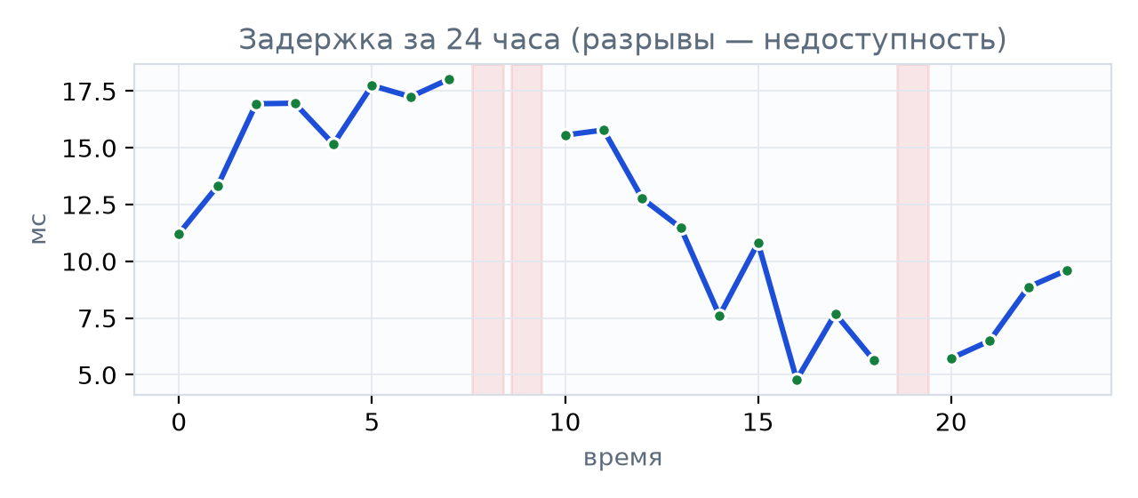
РАЗДЕЛ 6
Карточка устройства: график и история
Состав карточки
текущий статус и причина недоступности
показатели: uptime 24 ч, средняя и последняя задержка
SVG-график — отказы разрывают линию
таблица истории проверок с отметками времени
действия: проверить, отключить, удалить
8 / 10

Slide 9
РАЗДЕЛЫ 7–8
Тестирование · отладка · инспектирование
Чек-лист: 12 из 12 пройдено
production-сборка без ошибок (npm run build)
маршруты API проверены curl-запросами
автообновление, фильтры, поиск — в браузере
валидация форм: пустое имя, порт вне диапазона → 400
Выявлено и исправлено 3 дефекта
BR-01 ошибка типа в расчёте средней задержки — перехвачена компилятором
BR-02 несовместимый тип возврата simulateCheck — введён SimResult
BR-03 валидация форм: обрезка строк и строгая проверка порта
9 / 10

Slide 10
ЗАКЛЮЧЕНИЕ
Результаты практики и направления развития
Сделано
Дальнейшее развитие
работоспособная веб-панель на Next.js + TypeScript
серверные маршруты API и стабильный контракт типов
мок-движок: все статусы и история за 24 часа
ТЗ по ГОСТ, отчёт, дневник, презентация
код в GitHub, изменения — через pull request
замена мок-движка на реальный TCP-опрос (Node.js net)
перенос состояния в SQLite
серверный планировщик вместо браузерного таймера
автотесты маршрутов API (Vitest)
аутентификация и разграничение прав
Компетенции ПМ.02 закреплены в полном объёме
10 / 10

